Slide 1







Slide 2
Vliv komunikace na výkon práce
Poslední průzkum Evropské agentury pro bezpečnost a ochranu zdraví při práci přinesl žebříček nejčetnějších zdrojů pracovního stresu, které ovlivňují pracovní stres. V celkovém výsledku, zahrnující nejen členské země EU (celkem 31), se na čelních místech stresorů objevuje jak komunikace mezi vedením a zaměstnanci, tak nedostačující komunikace mezi zaměstnanci navzájem. V České republice se dokonce na prvních třech místech bezkonkurenčně objevuje špatná komunikace, a to mnohem výrazněji než v jiných zemích. Celých 62 % pracovníků souhlasí s tvrzením, že jim potíže při výkonu práce způsobuje nedostatečná komunikace mezi kolegy navzájem a 65 % pracovníků označuje za hlavní stresor nedostatečnou komunikaci mezi vedením a pracovníky. První místo zaujímá největší zdroj stresu – komunikace s klienty, zákazníky, pacienty, studenty, a to celých 79 %. V jiných zemích se objevují na prvních místech jiné stresory, např. nedostatek času, nedostatečná bezpečnost, přesčasy, diskriminace apod. Tak silná nespokojenost s komunikací se nevyskytuje podle průzkumu v žádné jiné zemi. (http://osha.europa.eu/en)

Slide 3
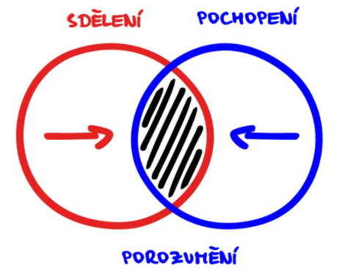


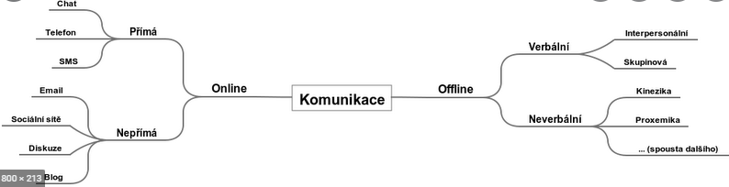

Slide 4















Slide 5
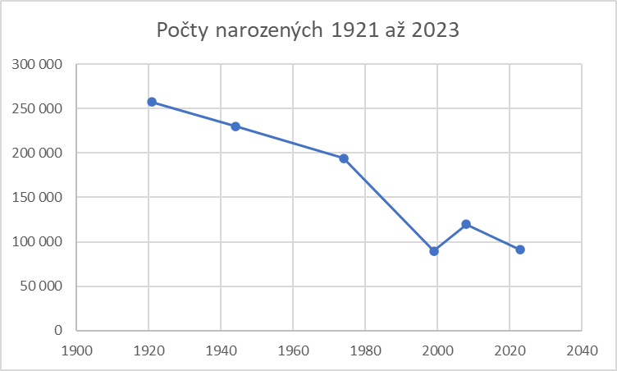

Slide 6
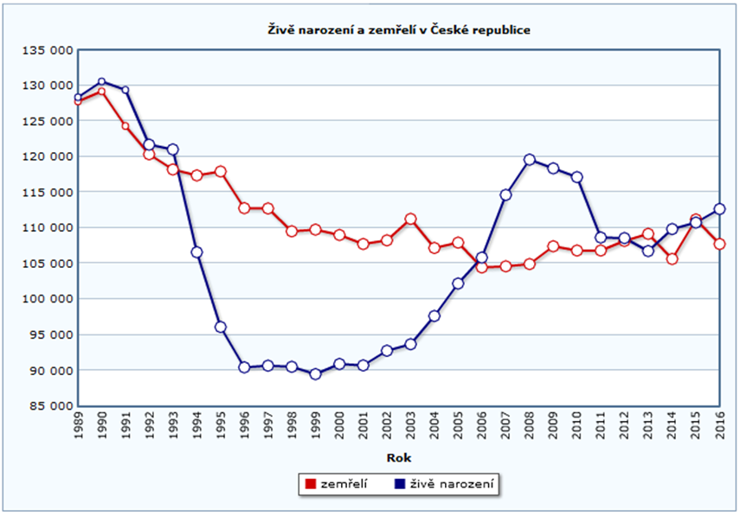

Slide 7
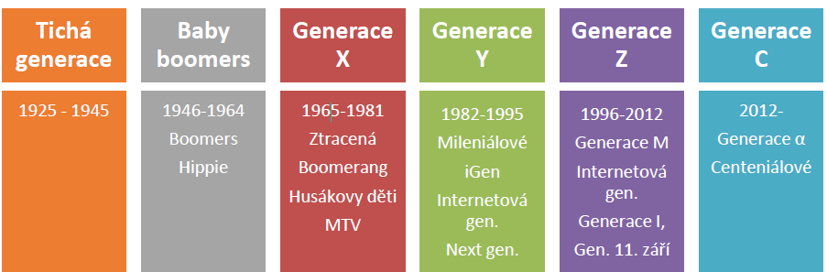
Komunikace napříč generacemi

Slide 8
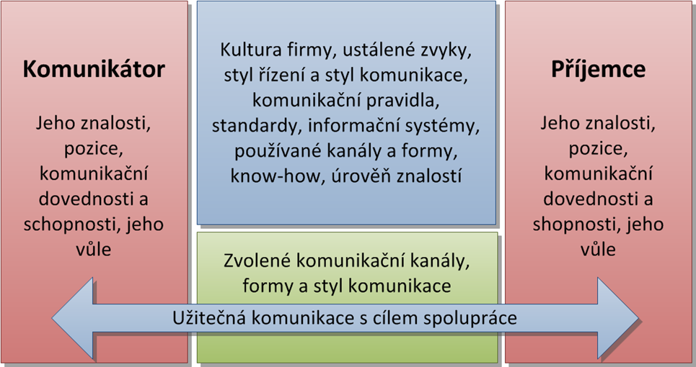
Komunikace je proces

Slide 9




.. a jaká jsou vzájemná očekávání?
Moudrost
Zkušenosti
Trpělivost
Nadhled
Rozvaha
Stabilita
Vyšší zodpovědnost a vyšší míra stresu (důraz ba preciznost),
obavy z konkurence
Flexibilita
Rychlost, Efektivnost a úspora času,
Nedůvěra
Preference psané komunikace
Metadovednosti: změna,
digitalní, kritické myšlení, cizí jazyky.

Slide 10
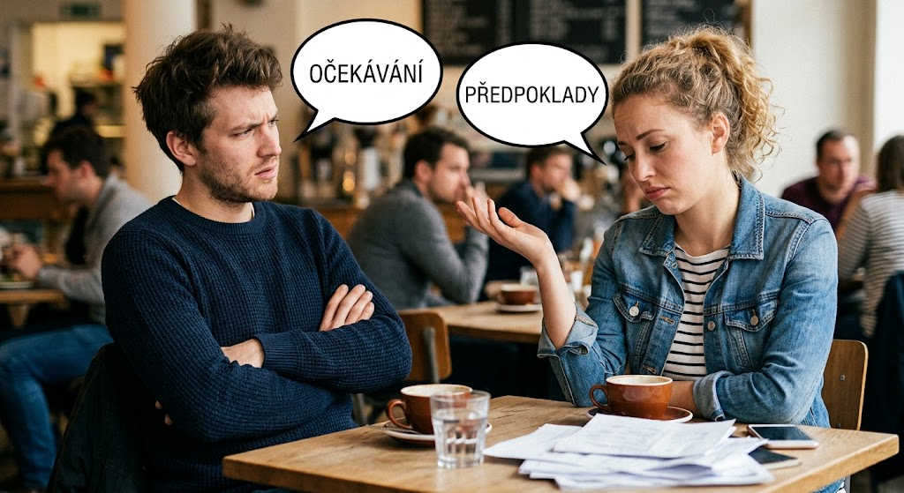

Slide 11
Očekávání a předpoklady jako hlavní příčiny nedorozumění
Předpoklad: „Vnímáš svět stejně jako já“
Předpoklad je mentální zkrátka (heuristika), kterou si náš mozek vytváří, aby ušetřil energii. Automaticky předpokládáme, že druhý člověk sdílí stejný slovník, hodnotový systém, logiku i kontext jako my.
Problém nevyslovených premis: Když někdo řekne "dělej to pořádně", předpokládá určitou normu kvality. Druhá strana však pod pojmem "pořádně" může rozumět rychlost, estetiku nebo úspornost. Nedorozumění nevzniká ze zlé vůle, ale z rozdílných definic.
Kognitivní zkreslení egocentrického vidění: Máme tendenci domnívat se, že naše interpretace reality je ta jediná objektivní. Pokud si nepříznivý stav nevyjasníme, považujeme reakci druhého za nelogickou či neochotnou, ačkoliv jde pouze o odlišné vnímání výchozí situace.

Slide 12
Očekávání a předpoklady jako hlavní příčiny nedorozumění
Očekávání: „Předjímat nerealizované scénáře“
Očekávání směřuje do budoucnosti – staví na domněnce, jak by se druhý člověk měl zachovat nebo jak by věci měly dopadnout, aniž bychom o tom otevřeně komunikovali.
Nevyslovené dohody: Nejčastějším zdrojem zklamání a konfliktů jsou nevyřčené dohody. Očekáváme, že kolegyně přebere úkol, partner si všimne naší únavy nebo šéf ocení přesčas, aniž bychom tuto potřebu zformulovali.
Emoční propast: Pokud reakce neodpovídá našemu očekávání, nastupuje frustrace, pocit nevšímavosti nebo zrady. Problém však není v chování druhého, ale v propasti mezi naším vnitřním scénářem a realitou.

Slide 13
Očekávání a předpoklady jako hlavní příčiny nedorozumění
Proč vzniká nedorozumění (Mechanismus selhání)
Nedorozumění obvykle probíhá v tomto cyklu:
Záměr (vysílající): Má v hlavě jasnou představu, ale sdělí jen její část (předpokládá, že zbytek je zřejmý).
Přenos (transakce přes zvolený kanál): Zpráva je zredukována na slova bez vnitřního kontextu.
Interpretace (Příjemce): Příjemce si chybějící mezery doplní vlastními předpoklady a očekáváními.
Reakce: Příjemce reaguje na svou verzi příběhu, nikoliv na původní záměr vysílajícího.

Slide 14

Něco si myslím
Něco vím
Něco říkám
Něco chci
100 %
Informační asymetrie
20 %
Něco si myslím
Něco vím
Něco chci
Něco slyším
Něco si pamatuji

Slide 15
Jak z toho ven?
Pojmenovávat nevyslovené: Namísto předpokládání se ptát: "Co přesně myslíš tím, když říkáš...?"
Aktivní verifikace a zpětná vazba: Ověřovat si pochopení sdělení: "Chápu to správně tak, že..."
Oddělit fakta od interpretací: Vnímat rozdíl mezi tím, co bylo skutečně řečeno/uděláno, a tím, jakou nálepku či očekávání jsme k tomu připsali my sami.

Slide 16
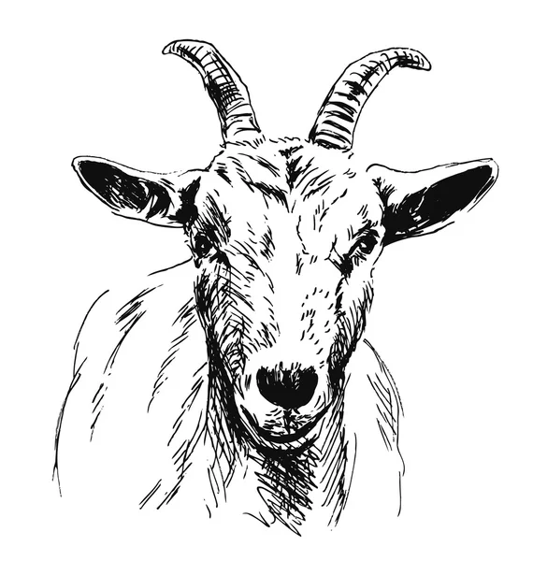
Proč si nerozumíme?
neví, co má dělat, neumí nebo není schopen porozumět
nemůže spolupracovat dle očekávání, nemá přizpůsobené podmínky.
nechce spolupracovat, má jiné cíle, jiné názory, vnitřně není motivován

Slide 17

Konflikty (nedorozumění) jsou nedílnou součástí života
Konflikty mezigenerační komunikace se často vyskytují kvůli rozdílným hodnotám, zkušenostem a způsobům vnímání mezi různými generacemi. Tyto konflikty mohou vznikat v různých oblastech, jako jsou rodina, práce, škola nebo společnost obecně. Některé z hlavních zdrojů konfliktů mezi generacemi zahrnují:
  Rozdílné hodnoty a životní styl
  Technologický rozdíl
  Komunikační styl
  Etika a očekávání
  Změny ve společnosti
  Nedostatek porozumění
  Stereotypy a předsudky
Dobrá vůle

Slide 18
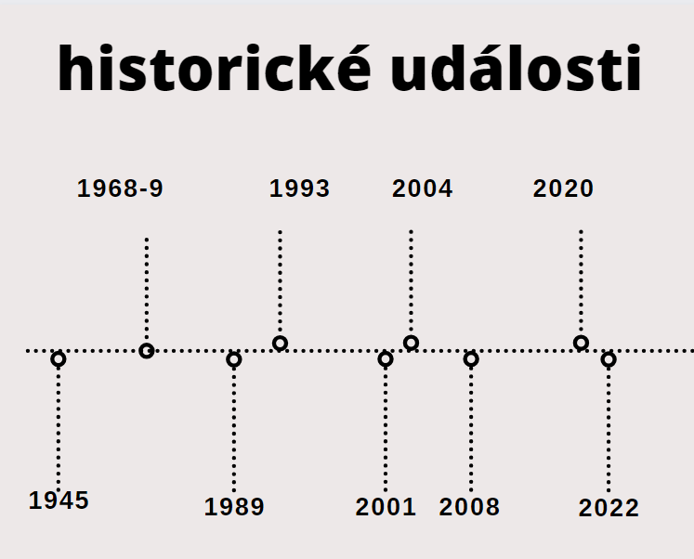
Roste věk prvorodičky (29)
Roste průměrná váha narozeného dítěte (3,3 kg)
Roste počet vysokoškoláků (ve věku 25-34 je 27 % mužů a 43 % žen)
(zdroje: www. cszo.cz, statistiky OECD)

Slide 19
Transakční analýza
Transakční analýzu vytvořil americký psycholog Eric Berne (1910–1970), v šedesátých letech 20. století na základě Freudova psychodynamického přístupu, poznatků Erika Eriksona a humanistické psychologie Carla Rogerse, původně jako techniku skupinové psychoterapie.

Slide 20
Základy humanismu a existencionalismu vytváří filosofické premisy
Lidé jsou OK, tzn. každý člověk má svou hodnotu a nikdo není nikomu lidsky nadřazen.
Lidé mají kapacitu myslet, tzn. mají schopnost vnímat a hodnotit svoje činy a nést si za ně zodpovědnost.
Lidé rozhodují o svém osudu a svá rozhodnutí mohou měnit tzn. lidé rozhodují o svém životě, mohou se rozvíjet a tím měnit svá rozhodnutí a s nimi i kvalitu svého života.

Slide 21
Transakční analýza
Teorie osobnosti a životního scénáře, ze kterých se rozvíjí rozlišení tří základních komunikačních a osobnostních rovin (ego-stavů):rodič, dospělý, dítě.
Ego stav je jednotkou osobnosti.
Hlad po struktuře – projevuje se v potřebě strukturalizace času (jak využíváme čas a životní prostor. Co nejvyšší míra strukturalizace nás má ochránit před strachem z neznámého (osudu, prostředí).
Hlad po pozici – je tendence zůstávat ve stejných, zajetých životních (pracovních, sociálních) pozicích a to i když jsou nepohodlné a neproduktivní Pozice mohou být určeny zvnitřněnými životními scénáři a posíleny sociálním okolím, které očekává reakce určitého typu. Pokud se tedy ve svém chování příliš vymkneme tomu, na co jsou ostatní zvyklí, můžeme se setkat s odmítavými reakcemi.
Hlad po podnětech – se projevuje vyhledáváním pohlazení toho typu, jež jsou pro nás uspokojující. Naléhavý nedostatek podnětů vede k citové deprivaci.

Slide 22
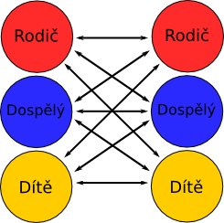
KOMUNIKACE V TRANSAKČNÍ ANALÝZE
TRANSAKCE je jednotkou komunikace založená na podnětu a reakci, které probíhají c různých rovinách ega.

Slide 23
Dítě
Dítě vzniká po stejnou dobu jako Rodič, tedy před pátým rokem věku. Na rozdíl od něj se ale skládá z nahrávek vnitřních reakcí – emocí na vnější podněty a vlastní dětské chování. Osoba, nacházející se v tomto ego-stavu, se tak navrací k dřívějším vzorcům chování. Hlavní vlastností Dítěte je emotivnost, vždy a ve všem. Jeho komunikace je především sdělování, vyjadřování a zrcadlení emocí.
Tento ego-stav se dělí na dva podtypy:
    neadaptované (přirozené) Dítě, které je tvořivé, nenucené, spontánní a aktivní,
    adaptované Dítě se naproti tomu snaží svou citovost vměstnat do společenských požadavků, omezit ji tak, jak by si to přál jeho Rodič. Nicméně i tento typ je velmi emotivní.
Neverbální znaky mají u Dítěte větší prostor, protože prvotní reakce na svět byly neverbální. Jde tedy například o: slzy, třesoucí se ret, křivení úst, hněvivé výbuchy, koulení očima, krčení rameny, sklopené oči, provokování, radost, smích, hlášení se o slovo, okusování nehtů, kroucení se apod.
Verbální znaky: kňouravý hlas, žvatlání, slova jako chci, nebudu, neudělám, až vyrostu, větší, největší, já chci, když já…

Slide 24
RODIČ
Rovina Rodiče se skládá z komunikace a chování rodičů, přímo a nekriticky zaznamenaných dítětem do pěti let věku (pak začne fungovat Dospělý). Jedná se tak o vštípené pojetí života.
Komunikace obsahuje základní normy (zákazy, příkazy), postupy (jak se co dělá), sociální pravidla, a stejná slova z mládí a výchovy. Tyto informace je možné kdykoliv v průběhu života vyvolat a to i tehdy, jsou-li kvůli povaze vytěsněny do nevědomí.
Rovina Rodiče je hodnotící, kritická, normativní, určuje co je dobré, co špatné. Podle toho, nakolik se v hodnocení projevují emoce, dělí se tento typ na dva podtypy:
  kritický méně emotivní a pečující více emotivní.
Neverbální znaky: zamračený, přísný výraz, zhrozený pohled, sevřené rty, potřásání hlavou, vzdychání, mlaskání, vztyčený ukazováček, lomení rukama, ruce v bok, hlazení druhého po hlavě, nabádavá, ochranitelská gesta (pečujícího Rodiče).
Verbální znaky: fráze typu „Zapiš si za uši...“; „Kolikrát ti to mám říkat?“; „Měl bys...“; „Na tvém místě bych...“. Hojné využívání slov jako: zase, opět, nikdy, někdy, vždycky, laskavě, konečně.

Slide 25
DOSPĚLÝ
Dospělý ego-stav se začíná vytvářet kolem 10. měsíce věku v době, kdy se dítě naučí pohybovat samostatně. Z poznání autonomie a možnosti rozhodování o vlastním směru postupně u dítěte vyroste schopnost sběru a zpracování dat z okolní reality.
Dále se rozvine učení, KRITICKÉ MYŠLENÍ, sebedůvěra, schopnost pracovat na procesu sebeaktualizace a revidování dat z Rodiče, Dítěte a okolní reality. Dospělý by měl také disponovat schopností odhadu následků na základě posbíraných informací. Výslednou hodnotou Dospělého, by mělo být co nejpřesnější vědomí o skutečném životě, na základě kterého se člověk dokáže v různých situacích rozhodnout správně. V komunikaci se Dospělý projevuje informativním způsobem transakcí, tedy sdělováním faktů. Jeho povahou je věcnost. Není hodnotící jako Rodič a není emotivní jako Dítě. Tento typ je vhodný pro velkou většinu každodenní komunikace, protože věcnost je dosti cenný přístup. Není samozřejmě univerzální a žádoucí ve všech situacích.
Neverbální znaky: zrcadlení (EMPATIE), uměřená gesta, klidná mimika, ale v neustálém pohybu (mrkání), projevy nadšeného a zvědavého Dítěte.
Verbální znaky: slova jako, proč, jaký, kde, kdo, kdy, jak, kolik, jakým způsobem, srovnatelný, pravda, lež, pravděpodobný, možný, neznámý, objektivní, myslím, aha, teoreticky vzato, za předpokladu, že… Obraty signalizující vědomí o neurčitosti daného tvrzení.

Slide 26


Slide 27
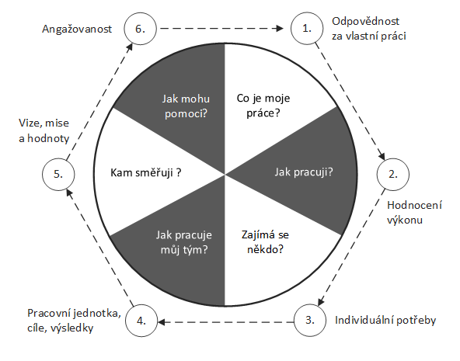
Motivace k týmové spolupráci - angažovanost
(DÁprix;2015)

Slide 28
Faktorem úspěchu je schopnost spolupráce a navázání dobrých vztahů, jejichž základem je komunikace!
Sebereflexe a rozvoj vlastní komunikace – KOMUNIKAČNÍ KOMPETENCE
Komunikační standardy

Slide 29
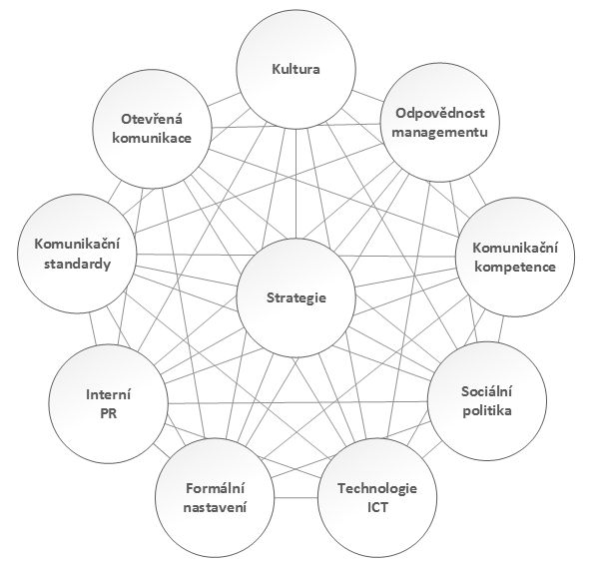
Komunikace ve struktuře firmy
(Holá, 2017)

Slide 30
Komunikační kompetence (znalosti, dovednosti a zkušenosti) v konkrétní oblasti. | Definice (zdroj: Dewhurst, FitzPatrick; 2009)
1. Budování efektivních vztahů | Rozvíjení a udržování vztahů, které vedou k důvěře a respektu, budování široké sociální sítě spolupracujících partnerů, rozvíjení schopností ovlivňovat aspekty důležité pro budoucí realizaci zamýšleného (uvádět věci do pohybu).
2. Zaměření na cíl | Mít přehled o podnikatelských aktivitách firmy a hlavních procesech, využívat získaný přehled znalostí a nastavenou komunikaci k překonávání dílčích problémů.
3. Konzultace a koučink | Doporučování správných řešení, podpora při prosazování rozhodnutí a změn, pomoc a podpora při rozvíjení komunikačních kompetencí ostatních.
4. Znalost fungování a organizace firmy | Pochopení práce jednotlivých oddělení a jejich přínosů napříč organizací, přehled o práci spolupracovníků a využití těchto znalostí pro společnou spolupráci.
5. Psaní a úprava dokumentu (řemeslo) | Využívání a rozvíjení praktických dovedností v návrzích a používání formální manažerské dokumentace.
6. Rozvoj ostatních komunikátorů | Pomoc a podpora ostatním komunikátorům v rozvoji a dosažení požadovaných kompetencí v rámci jejich kariéry.

Slide 31
Komunikační kompetence (znalosti, dovednosti a zkušenosti) v konkrétní oblasti. | Definice (zdroj: Dewhurst, FitzPatrick; 2009)
7. Inovace a kreativita | Hledání nejlepších způsobů práce, objevování nejvhodnějších postupů a praktik, podpora originálních přístupů k řešení komunikačních problémů.
8. Naslouchání | Nastavování průzkumů a mechanismů pro zpětnou vazbu a reakce ostatních. Naslouchání ostatním – poskytování prostoru pro objasňování názorů ostatních.
9. Implementace | Uvádění plánů a nápadů v praxi, implementace změn, organizování, přesvědčování, vytváření podmínek pro realizaci.
10. Plánování | Plánování komunikačních programů, promýšlení argumentace a zvažování důsledků, vyhodnocování fungování komunikace a jejích výsledků.
11. Specializace | Být expertem pro specifickou oblast, neboť znalosti napomáhají v argumentaci a prosazování, navíc budí důvěru a respekt.
12. Vize a standardy | Uplatňování a požadování konzistentního přístupu ke komunikaci a udržování profesionální úrovně a etických standardů.

